Slide 1
Кроз Дигитални свијет до дигиталних компетенција
ОБУКА ЗА НАСТАВНИКЕ
РАЗРЕДНЕ НАСТАВЕ
Октобар/новембар, 2022. године
мр Милица Тителски,
инспектор-просвјетни савјетник

Slide 2
Кроз Дигитални свијет до дигиталних компетенција
Упознавање са садржајем и начином примјене НПП Дигитални свијет за 2. разред

Slide 3
НПП Дигитални свијет 2
Редни број | Наставна тема | Оквирни број часова
1. | Дигитално друштво | 18
2. | Безбједно коришћење дигиталних уређаја | 10
3. | Алгоритамски начин размишљања | 8
УКУПНО |  | 36
Општи циљеви прве тријаде за наставни предмет Дигитални свијет
стицање основних дигиталних компетенција код ученика; развијање свијести о безбједној употреби дигиталних уређаја; развијање алгоритамског начина размишљања.
Notes:
Видети разлику у броју часова по темама у односу на НПП Дигитални свијет у 2. разр.

Slide 4
Помоћ и подршка наставницима
Приручник за наставнике са материјалима за реализацију програма
https://www.rpz-rs.org/sajt/doc/file/web_portal/Korisni_materijali/Prirucnici_i_digitalni_svijet/Digitalni_svijet.pdf
Приручник за наставнике са дидактичко-методичким препорукама
https://www.rpz-rs.org/sajt/doc/file/web_portal/Korisni_materijali/Prirucnici_i_digitalni_svijet/Prirucnik_2_raz_30_09_.pdf
стр. 36

Slide 5
ДИГИТАЛНО ДРУШТВО
Посебни циљеви:
ПОСЕБНИ ЦИЉЕВИ
усвајање знања о врстама, изгледу и намјени дигиталних уређаја;
oспособљавање ученика за коришћење дигиталних уређаја у свакодневном животу;

Slide 6
ДИГИТАЛНО ДРУШТВО
Шта је дигитално, а шта не?
Дигитални уређаји у кући и школи (изглед и намјена)
Дигитални уређаји за игру, забаву, учење и рад (изглед и намјена)
Дигитални уређаји у различитим занимањима
Паметни дигитални уређаји
Креативно изражавање дигиталним уређајима
Штампани и дигитални уџбеници
Комуникација посредством дигиталних уређаја и правила понашања
Интернет и претраживање

Slide 7
САДРЖАЈ
Шта је дигитално, а шта не?
ИСХОД:
​
препозна дигиталне од осталих уређаје.
Примјер задатка:

Slide 8
САДРЖАЈ
Дигитални уређаји у кући и школи (изглед и намјена)
ИСХОДИ:
​
разликује дигиталне уређаје у кући и школи;
објасни намјену дигиталних уређаја у кући и школи;
самостално или уз помоћ, рукује одређеним дигиталним уређајима.
Примјер задатка:

Slide 9
САДРЖАЈ
Дигитални уређаји за игру, забаву, учење и рад (изглед и намјена)
ИСХОДИ:
​
разликује дигиталне уређаје за игру и забаву од дигиталних уређаја за учење и рад;
опише изглед дигиталних уређаја за игру, забаву, учење и рад.
Примјер задатка:

Slide 10
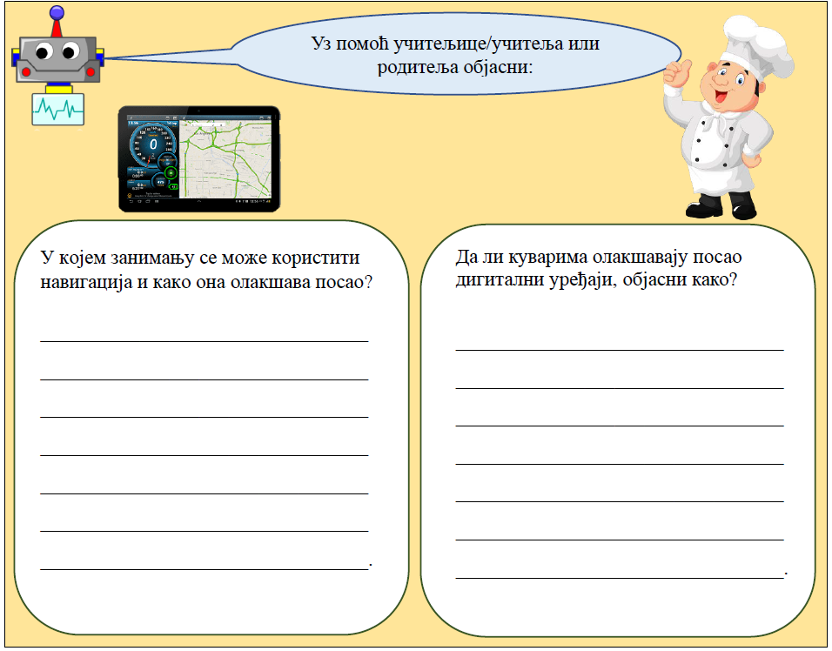
САДРЖАЈ
Дигитални уређаји у различитим занимањима
ИСХОД:
​
препозна занимања у којим дигитални уређаји олакшавају обављање послова.
Примјер задатка:

Slide 11
САДРЖАЈ
Паметни дигитални уређаји
ИСХОДИ:
​
препозна паметне дигиталне уређаје (телефон, таблет, сат и телевизор);
наведе карактеристике „паметног“ дигиталног уређаја;
разликује намјену паметних дигиталних уређаја.
Примјер задатка:

Slide 12
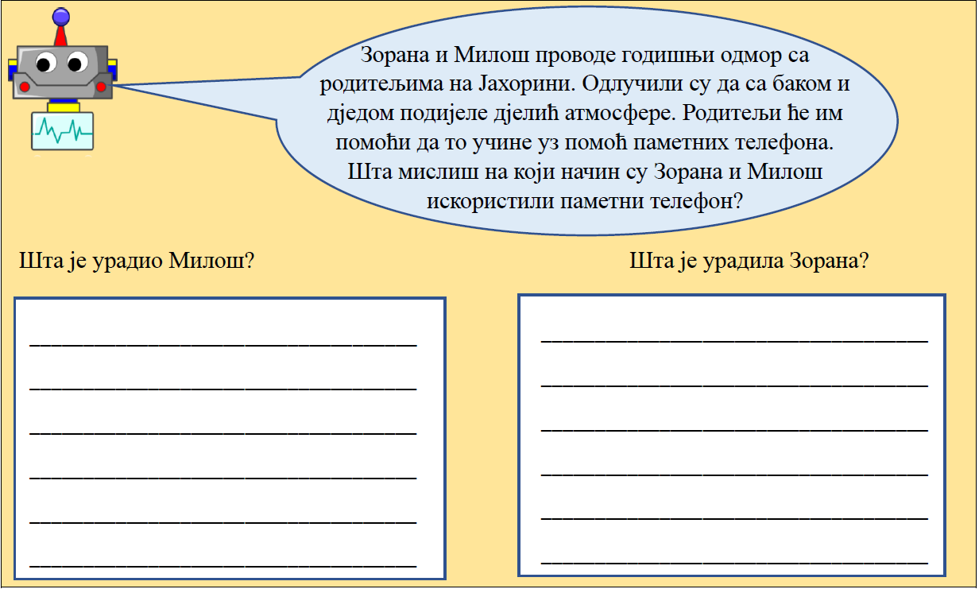
САДРЖАЈ
Креативно изражавање дигиталним уређајима
ИСХОДИ:
​
предложи начин креативног изражавања дигиталним уређајима;
користи неке од паметних дигиталних уређаја за израду и/или репродукцију аудио записа, видео записа, фотографија.
Примјер задатка:

Slide 13
САДРЖАЈ
Штампани и дигитални уџбеници
ИСХОДИ:
​
препознаје дигитални уџбеник;
уочи разлике и сличности између штампаног и дигиталног уџбеника;
користи дигиталне уџбенике за учење (самостално и/или уз помоћ наставника).
Примјер дигиталног материјала уз уџбеник:
Математика за 2. разред основне школе (zunsrs.com)
Примјер задатка:

Slide 14
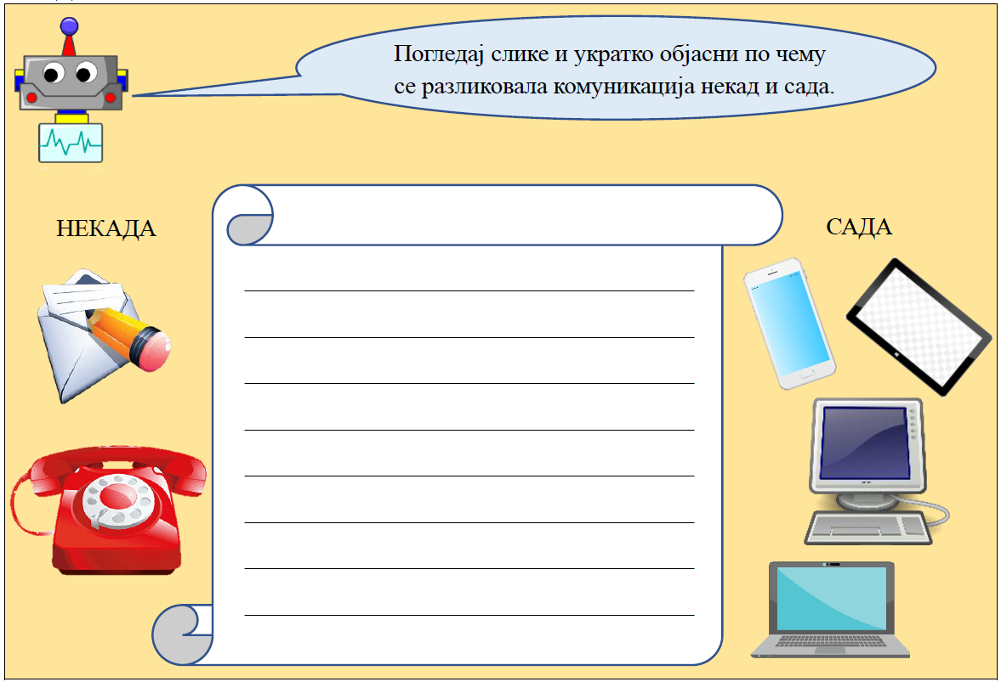
САДРЖАЈ
Комуникација посредством дигиталних уређаја и правила понашања
ИСХОДИ:
​
упореди традиционалне видове комуникације са комуникацијом посредством дигиталних уређаја;
препознаје дигитални текст, фотографију, анимацију, дигитални симбол (иконица), аудио и видео запис;
примјењује културно понашање у дигиталној комуникацији.
Примјер задатка:

Slide 15
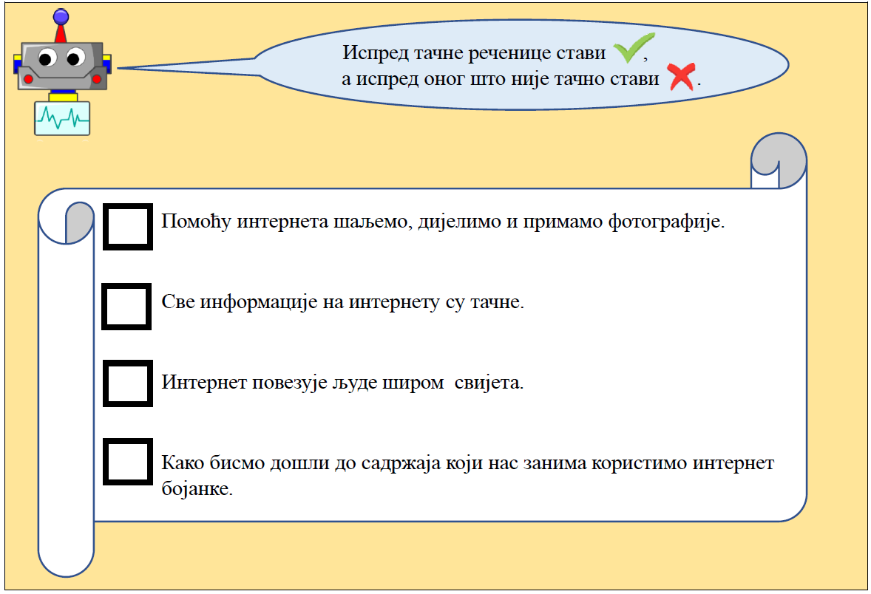
САДРЖАЈ
Интернет и претраживање
ИСХОДИ:
​
самостално или уз помоћ претрaжује задати појам на интернету;
користећи кју-ар-код, самостално или уз помоћ посјети музеј, библиотеку, концерт или представу;
упознаје културну баштину уз помоћ дигиталних уређаја.
кју-ар-код
Примјер задатка:

Slide 16
Провјерити ниво предзнања ученика о дигиталним уређајима:
кроз разговор или путем креираних различитих образовних ситуација

Slide 17
оспособљавање за правилно и безбједно коришћење дигиталних уређаја и интернета;
развијање правилних здравствених навика приликом коришћења дигиталних уређаја.
ПОСЕБНИ ЦИЉЕВИ
БЕЗБЈЕДНО КОРИШЋЕЊЕ ДИГИТАЛНИХ УРЕЂАЈА
оспособљавање за правилно и безбједно коришћење дигиталних уређаја и интернета;
развијање правилних здравствених навика приликом коришћења дигиталних уређаја.

Slide 18
БЕЗБЈЕДНО КОРИШЋЕЊЕ ДИГИТАЛНИХ УРЕЂАЈА
Дигитални уређаји и здравље
Заштита личних података
Интернет бонтон
Права и обавезе у дигиталном свијету
Безбједност у дигиталном свијету
Заштита дигиталних уређаја и безбједно одлагање дигиталног отпада

Slide 19
САДРЖАЈ
Дигитални уређаји и здравље
ИСХОДИ:
препознаје опасности по здравље због прекомјерног или неправилног коришћења дигиталних уређаја;​
објасни штетност дуготрајног коришћења рачунара, телефона, таблета или паметног телевизора;​
закључи који разлози могу довести до умора током рада на дигиталним уређајима.
Примјер задатка:

Slide 20
Дигитални уређаји и здравље

Slide 21
САДРЖАЈ
Заштита личних података
ИСХОДИ:
​наброји личне податке које не смије дијелити (име и презиме, адреса, број телефона, датум рођења, школа и разред, подаци о родитељима);
oбјасни важност чувања личних података;
одговорно користи свој лични и дигитални идентитет.
Примјер задатка:

Slide 22
САДРЖАЈ
Интернет бонтон
ИСХОДИ:
наведе правила лијепог и пристојног понашања;
разликује примјерену и увредљиву поруку;
пристојно одговара на поруку.
Примјер задатка:

Slide 23
САДРЖАЈ
Права и обавезе у дигиталном свијету
ИСХОДИ:
именује права и обавезе у дигиталном свијету;
поштује своја и туђа права и обавезе.
Примјер задатка:

Slide 24
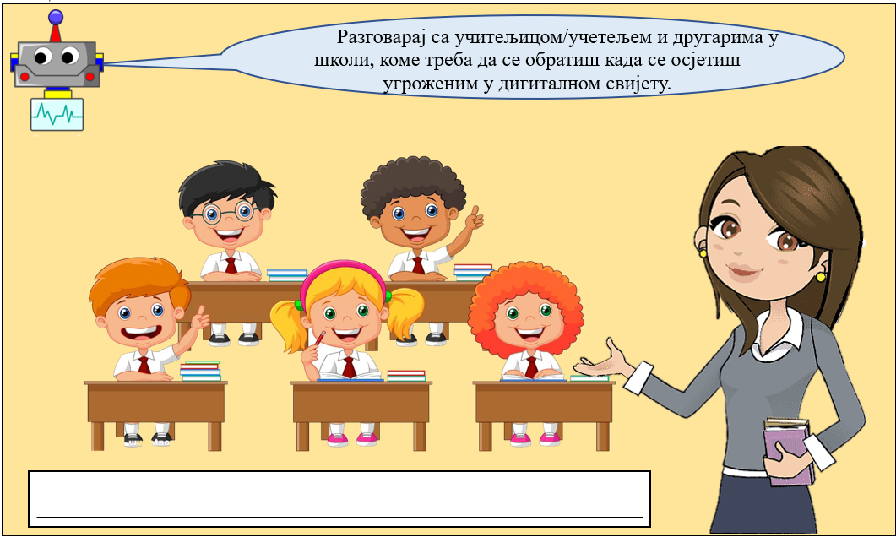
САДРЖАЈ
Безбједност у дигиталном свијету
ИСХОДИ:
наведе могуће опасности у дигиталном свијету;
именује особе (родитељи/учитељи) или институције којима се треба обратити у случају контакта са непримјереним садржајем или непознатим, злонамјерним особама или особама које комуницирају на неприхватљив начин;
примјењује правила безбједног понашања у дигиталном свијету.
Примјер задатка:
https://djecanainternetu.com.

Slide 25
САДРЖАЈ
Заштита дигиталних уређаја и безбједно одлагање дигиталног отпада
ИСХОДИ:
наведе основне препоруке за руковање дигиталним уређајем на одговоран начин (заштита од топлоте, хладноће, прашине, течности и слично);​
анализира важност правилног одлагања електронског отпада у циљу очувања здраве животне средине;​
упореди важност правилног одлагања електронског отпада у односу на загађење животне средине.
Примјер задатка:

Slide 26
Алгоритамски начин размишљања
Разлагање проблема на мање цјелине
Ријеши проблем - корацима до циља
Уочавање и исправљање грешака у алгоритму
Мој алгоритам

Slide 27
оспособљавање за правилно и безбједно коришћење дигиталних уређаја и интернета;
развијање правилних здравствених навика приликом коришћења дигиталних уређаја.
ПОСЕБНИ ЦИЉЕВИ
Алгоритамски начин размишљања
развијање логичког начина размишљања и рјешавања задатака по принципу корак по корак;
оспособљавање за рјешавање логичких задатака, њихову анализу и исправљање грешака;
развијање самопоуздања и сигурности приликом рјешавања логичких задатака.

Slide 28
МАЛИ РЈЕЧНИК НЕПОЗНАТИХ ПОЈМОВА
АЛГОРИТАМ
- упутство (опис) рјешавања неког проблема или задатка кроз низ корака који воде до рјешења.
АЛГОРИТАМСКО РАЗМИШЉАЊЕ
- рјешавање проблема (задатака) рашчлањивањем на његове саставне дијелове, креирање корака и проналажење узајамне везе који воде до рјешања.
СИМБОЛ
- знак, ознака за неки појам.

Slide 29
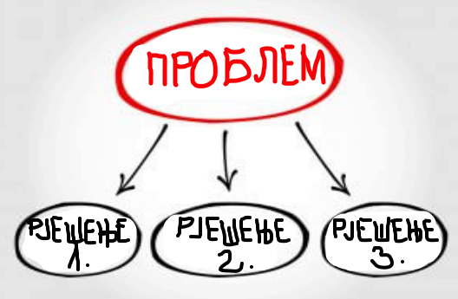
АЛГОРИТАМ
- упутство (опис) рјешавања неког проблема или задатка кроз низ корака који воде до рјешења.
Како ријешити проблем?
Дефинисати проблем
Осмислити алтернативна рјешења проблемa
Процјена алтернативних рјешења
Примјена рјешења и праћење реализације

Slide 30
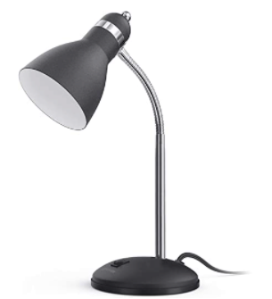
ПРОБЛЕМ
Лампа не ради!
НЕ!
Да ли је лампа прикључена за струју?
Прикуључи лампу!
ДА!
ЈЕСТЕ!
Да ли је прегорјела сијалица?
Замијени сијалицу!
НЕ!
ЗВАТИ МАЈСТОРА
КУПИ НОВУ ЛАМПУ

Slide 31
Чему све ово? Зашто нам је ово потребно?
Алгоритамско мишљење је процес развоја алгоритма или формула којим се долази до рјешења одређеног проблема, до проналажења неких одговора или израде задатка.
Алгоритамско размишљање је процес у којем ученици размишљајући корак по корак, долазе до рјешења одређених проблема.
Алгоритамско размишљање је основа компјутерске науке и процеса развоја кода и програмских апликација.
Овакав приступ аутоматизује процес рјешавања проблема креирањем низа систематских, логичких корака.

Slide 32
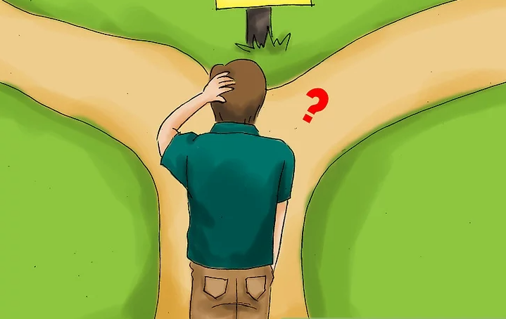
Дефинисање проблема
Одлазак на пут
Припрема за одлазак у школу
Примјери...
Припрема ручка
Шта је то што нам је познато? (чињенице, информације)
одредиште
план пута
временске прилике
биљешка са списком за паковање...
распоред часова за дан
начин одласка
временске прилике
одјећа и обућа
оброк
врста је ручка
потребне намирнице
списак намирница које недостају
Обрада познатих информација

Slide 33
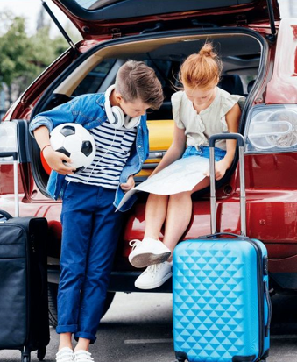
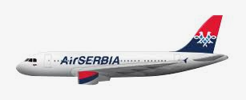
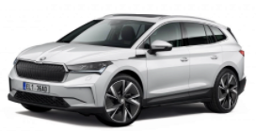
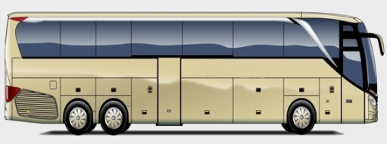
Могућа рјешења проблема
Проблем: Одлазак на пут
Крајњи циљ: Гостовање
Дестинација - Београд
Специфичности пута: превозно средство (провјера исправности), вријеме поласка, резервације, документа, дужина путовања, финансијска страна (путни трошак)...
Временске прилике током путовања и приликом доласка на дестинацију
Списак неопходних ствари за пут: кофер, гардероба, обућа, прибор за хигијену,...
Друге могућности и процјена алтернативних рјешења у односу на циљ...
Израдити прецизан план уз максимално превазилажење могућих погрешних корака...
Примјена плана (одлазак на пут) и провјера у односу на очекивано...

Slide 34
Развојем алгоритамског начина размишљања развијамо вјештину рјешавања проблема, постепеност у раду, организованост и фокусираност.
Алгоритамски задаци су свуда око нас.
До рјешења комплекснијег задатка или проблема доћи ћемо тако што ћемо га раставити на низ једноставнијих међусобно повезаних дијелова.
Алгоритамски начин размишљања
На тај начин рјешавање проблема чинимо ефикаснијим и бржим, те развијамо моделе чијим усвајањем подстичемо ефикасност у раду или учењу.
Развијање алгоритамског начина размишљања подстичемо тимским радом кроз игру и истраживање, креативност. Алгоритамска писменост је цјеложивотна вјештина.

Slide 35
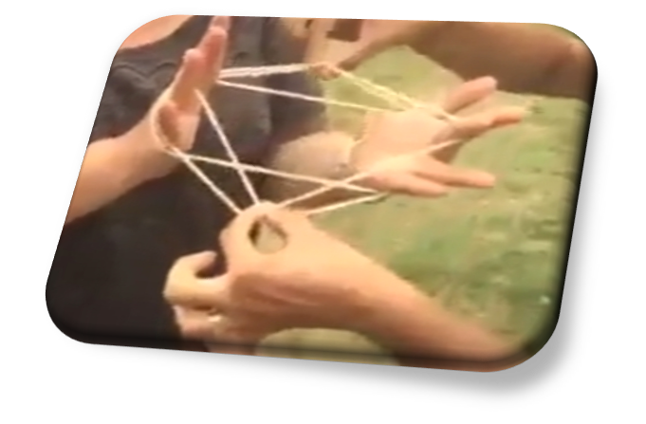
Примјере за примјену алгоритма можемо пронаћи у свакодневном окружењу.
При изради алгоритма, потпуно је нормално да се појављују грешке и њиховим уочавањем ми у ствари учимо. Алгоритамско размишљање и логика се развијају током читавог живота.
Алгоритамски начин размишљања

Slide 36
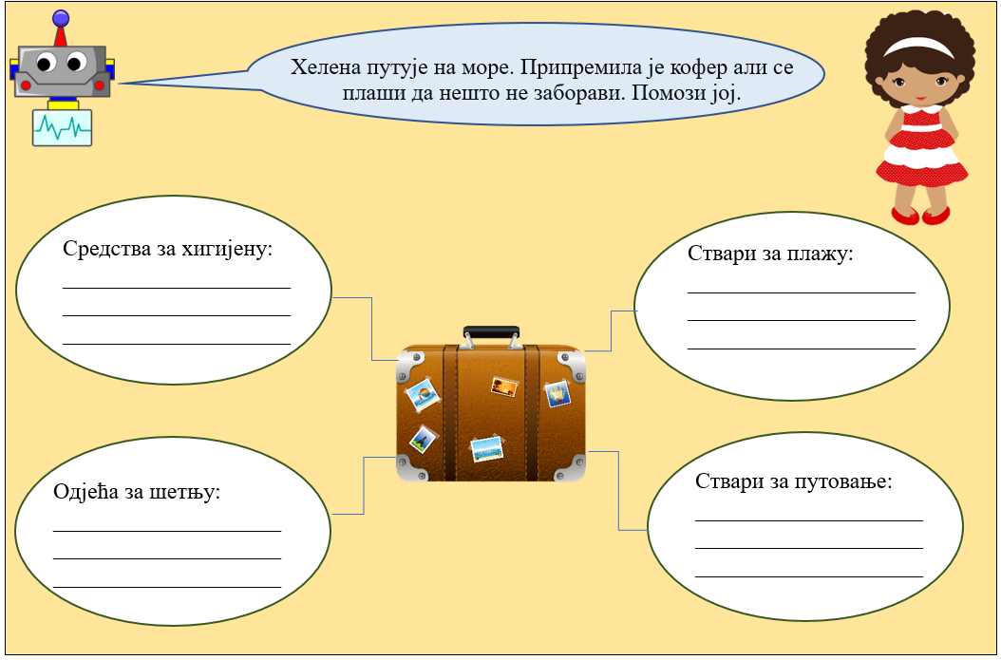
САДРЖАЈ
Разлагање проблема на мање цјелине
ИСХОДИ:
уочи кораке за рјешавање једноставног алгоритма;
анализира једноставан познати поступак/активност и предлаже кораке за његово спровођење;
објасни појам алгоритам као упутство за рјешавање проблема.
Примјер задатка:

Slide 37
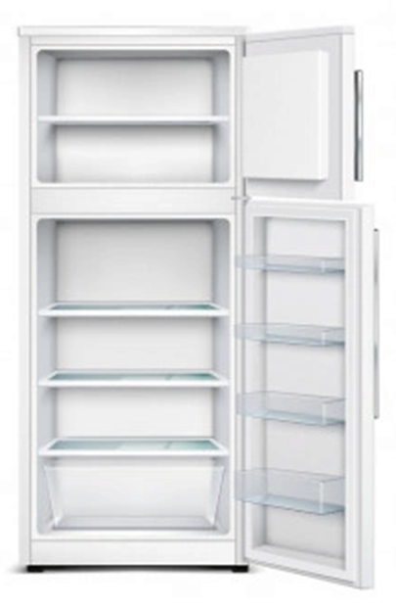
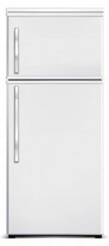
Разлагање проблема на мање цјелине
Како у три корака ставити слона у фрижидер?
1. Отворити фрижидер.
2. Ставити слона.
3. Затворити фрижидер.

Slide 38
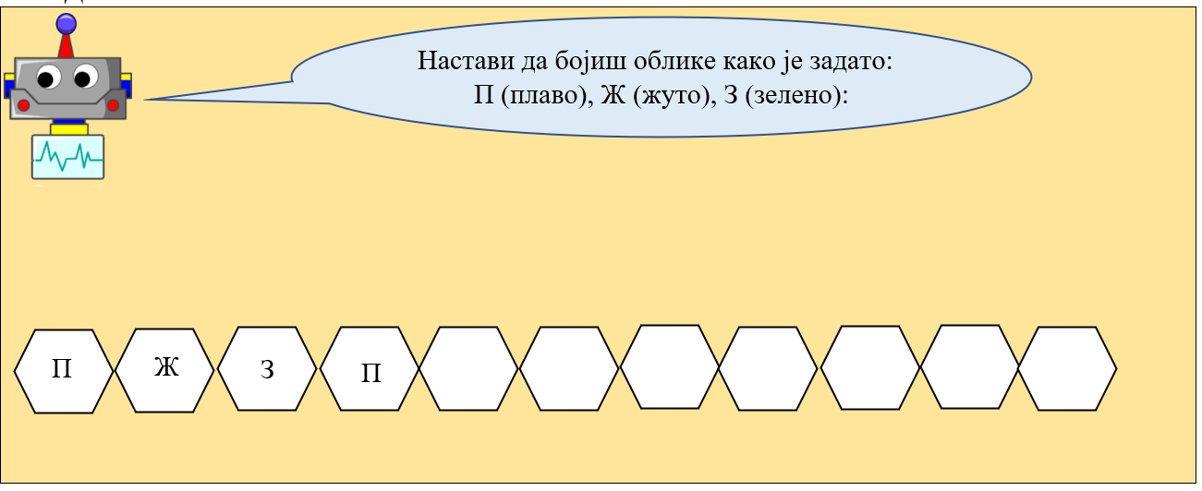
САДРЖАЈ
Ријеши проблем - корацима до циља
ИСХОДИ:
прати тачан редослијед корака за успјешно рјешавање задатка;
осмисли једноставан низ корака/алгоритам за рјешавање проблема;
протумачи симболе познатог/договореног значења и спроведе поступак описан њима.
Примјер задатка:

Slide 39
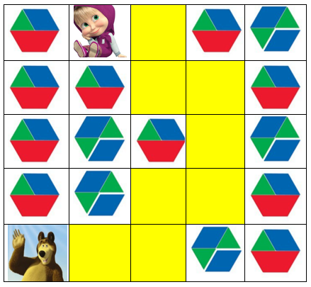
Помози Маши да стигне до Меде.
Ријеши проблем - корацима до циља.
корак: доље
2. корак: десно
3. корак: доље
4. корак: доље
5. корак: лијево
6. корак: доље
7. корак: лијево
8. корак: лијево

Slide 40
САДРЖАЈ
Уочавање и исправљање грешака у алгоритму
ИСХОДИ:
уочи непотребне/погрешне кораке за рјешење проблема;
уочи и исправи грешку у упутству/алгоритму које је дато симболима.
Примјер задатка:

Slide 41
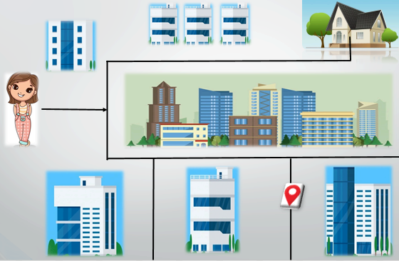
Ана се враћала сама из центра града. Пут којим је кренула Ана је:
1. десно
Да ли је Ана на правом путу до своје куће?
Који корак је Ана направила погрешно?
2. доље
3. десно
КУЋА
4. десно
5. доље
Корацима прикажи прави пут до Анине куће:
десно
2. горе
3. десно

Slide 42
САДРЖАЈ
Мој алгоритам
ИСХОДИ:
креира задатак и тумачи свој алгоритам;
провјери ваљаност свог рјешења и по потреби га исправи (самостално или сараднички).
СИМО ВОЗИ АУТО
Примјер задатка:

Slide 43
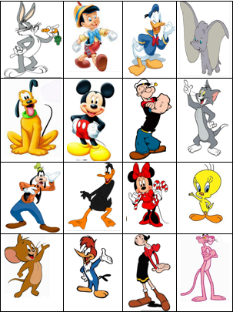
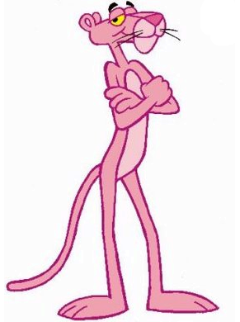
Прати кораке и откриј до кога ће те довести мачак Том и Ружичасти Пантер:

Slide 44
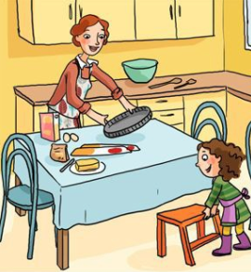
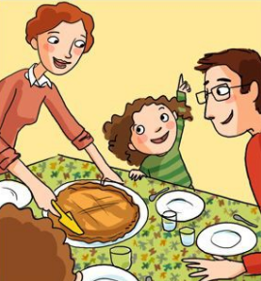
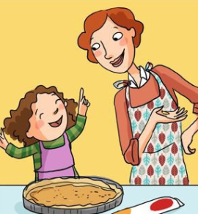
1.
2.
3.
4.

Slide 45
ХВАЛА НА ПАЖЊИ...
мр Милица Тителски
milica.titelski@skolers.org
milica.titelski@rpz-rs.org
+ 387 51 430 110
https://www.rpz-rs.org/

